Slide 1
TO DO:
Generell:
Problemstellung besser schreiben #Anny
Generell Story Line besser schreiben: Argumente, Begründung in Kommentarsektion #Alle
Korrelation: Herausforderung und Begründung beschreiben #Toke, Wilke
Am Ende: Trends, Saisonalitäten, Erkenntnisse und Handslungsvorschläge aufzeigen #Dinh
In R:
Korrelation berechnen und Modell einfügen #Wilke
Alle Grafiken hinterfragen und Codes überprüfen # Alle
Die Grafiken auf Excel in visuelle Exploration rüberziehen #Anny
Grafiken andere Designs z.B. Heatmap/Kreisdiagramme ausprobieren #Dinh
Grafiken zu: shipment_stage und state, transportpreise und traport cost assigned, OTD #Dinh
RMD Datei Codes säubern, die wir nicht verwenden und Kommentare schreiben sowie strukturieren #Anny
Design:
Dashboard mit PowerBI, zwei Seiten für Finance Mitarbeiter und Logistik Mitarbeiter #Toke
Icons in die Slides einfügen, wo es passt #Anny
Formatierung, Schrift, Farben überprüfen ob alle einheitlich #Anny
Formelles:
Quellen ganz hinten einfügen (Fußnoten setzen wenn möglich) #Anny
Wer präsentiert? (25min) + üben! # Anny, Wilke, Toke
Notes:
Farbcode HEX #3b5998
Inhalt:
Team
Visuelle Exploration und Datenbereinigung
Kennzahlen und Reporting
Fulfillment-Strategy und Business Model
Marge, Kosten und Umsatz
Deskriptive Statistik
Zeitreihenanalyse Vorgehen
Identifizierte Muster - Saisonalitäten und Trends
Korrelation und Regression

Slide 2


Supply Chain Analytics
Case Study Presentation
WS2021
Anh-Thu Tran | Wilke Klausing | Toke Schöning | Thi Minh Trang Dinh
Notes:
Farbcode HEX #3b5998
Inhalt:
Team
Visuelle Exploration und Datenbereinigung
Kennzahlen und Reporting
Fulfillment-Strategy und Business Model
Marge, Kosten und Umsatz
Deskriptive Statistik
Zeitreihenanalyse Vorgehen
Identifizierte Muster - Saisonalitäten und Trends
Korrelation und Regression

Slide 3




Team
Anh-Thu Tran
TU Berlin
Wirtschaftsinformatik MSc
Wilke Klausing
TU Berlin
Wirtschaftsinformatik MSc
Toke Schöning
TU Berlin
Wirtschaftsingenieurwesen MSc
Thi Minh Trang Dinh
TU Berlin
Wirtschaftsingenieurwesen
MSc

Slide 4





AGENDA
01 Motivation
02 Aufgabe A
03 Aufgabe B
04 Aufgabe C
05 Erkenntnis
Notes:
Team
Visuelle Exploration und Datenbereinigung
Kennzahlen und Reporting
Fulfillment-Strategy und Business Model
Marge, Kosten und Umsatz
Deskriptive Statistik
Zeitreihenanalyse Vorgehen
Identifizierte Muster - Saisonalitäten und Trends
Korrelation und Regression

Slide 5
Visuelle Exploration & Datenbereinigung
Notes:
Team
Visuelle Exploration und Datenbereinigung
Kennzahlen und Reporting
Fulfillment-Strategy und Business Model
Marge, Kosten und Umsatz
Deskriptive Statistik
Zeitreihenanalyse Vorgehen
Identifizierte Muster - Saisonalitäten und Trends
Korrelation und Regression

Slide 6
Problemstellung
MOTIVATION
AUFGABE A
AUFGABE B
AUFGABE C
ERKENNTNISSE
1. KOSTEN VS. UMSATZ
2. BUSINESS MODEL
3. DOMAIN LANE
4. AUFTRÄGE
Hohe Kosten
Kosten übersteigt Umsatz vor allem in Dezember jeden Jahres
Weniger Umsatz in 4PL
4PL rentiert sich weniger als 3PL
Umsatz und Marge abhängig vom Liefer-Startpunkt
Deutschland als Startpunkt hat deutlich mehr Umsatz als in anderen Ländern
Internationale Aufträge
Deutlich mehr nationale Aufträge als internationale
Der Fokus der unsere Analyse liegt daher auf Nationaler Ebene: Deutschland
Notes:
Wir fokussieren uns 4 bestimmte Probleme in SCA

Slide 7
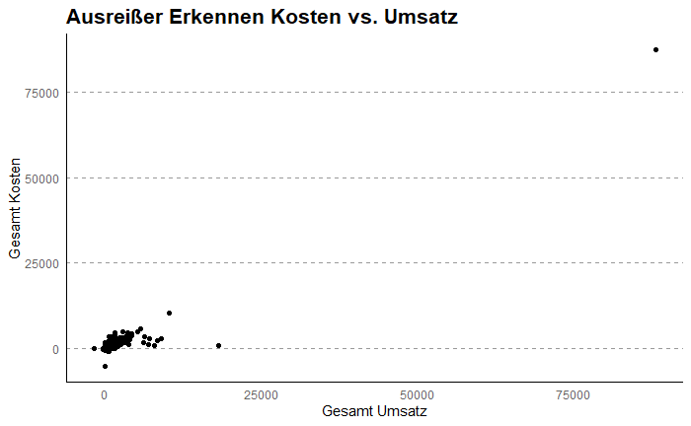
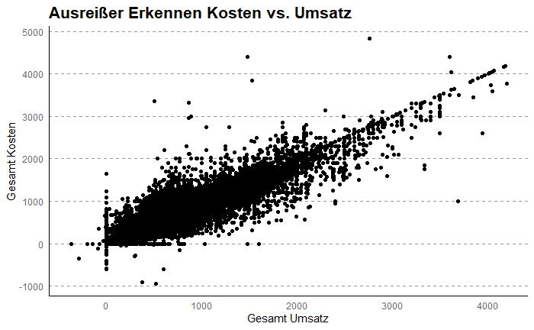
Visuelle Exploration: Datenbereinigung
MOTIVATION
AUFGABE A
AUFGABE B
AUFGABE C
ERKENNTNISSE
Entfernen fehlender Werte und falscher Werte
Eingrenzung der Jahre
https://engineering.fb.com/2020/01/13/open-source/open-source-2019/

Slide 8
Kennzahlen und Reporting
MOTIVATION
AUFGABE A
AUFGABE B
AUFGABE C
ERKENNTNISSE
Notes:
Wir zeigen die umsatzstärksten Länder (>1%) auf.
Wir unterstellen, dass Deutschland und National Aufträge am meisten Umsatz generiert.
Jedoch sieht man in der nächsten Folie, dass die Marge eher auf International Aufträge liegt.

Slide 9
Visuelle Exploration
MOTIVATION
AUFGABE A
AUFGABE B
AUFGABE C
ERKENNTNISSE
Notes:
Hier wurden Stornierungen, die über 3 Jahre gehen und kleiner gleich 30 insgesamt sind rausgenommen

Slide 10
Kennzahlen und Reporting
Notes:
Team
Visuelle Exploration und Datenbereinigung
Kennzahlen und Reporting
Fulfillment-Strategy und Business Model
Marge, Kosten und Umsatz
Deskriptive Statistik
Zeitreihenanalyse Vorgehen
Identifizierte Muster - Saisonalitäten und Trends
Korrelation und Regression

Slide 11
Kennzahlen und Reporting
MOTIVATION
AUFGABE A
AUFGABE B
AUFGABE C
ERKENNTNISSE
#TODO OTD Grafik
# Dinh
#TODO: Legende und Achsen Größere Schrift,
Balken näher zsm
Notes:
Wir zeigen die umsatzstärksten Länder (>1%) auf.
Wir unterstellen, dass Deutschland und National Aufträge am meisten Umsatz generiert.
Jedoch sieht man in der nächsten Folie, dass die Marge eher auf International Aufträge liegt.

Slide 12
Visuelle Exploration
MOTIVATION
AUFGABE A
AUFGABE B
AUFGABE C
ERKENNTNISSE
#TODO:
- Überschrift in „Lane Domain“ ändern
- Weniger Abstand zwischen den Balken
Notes:
Weit mehr Einzelaufträge und Kontraktaufträge insgesamt auf Nationaler Ebene und im Export. (linke Abbildung)
Jedoch liegt die Marge eher in Export und International Bereich. (rechte Abbildung)

Slide 13
Visuelle Exploration
MOTIVATION
AUFGABE A
AUFGABE B
AUFGABE C
ERKENNTNISSE

Slide 14

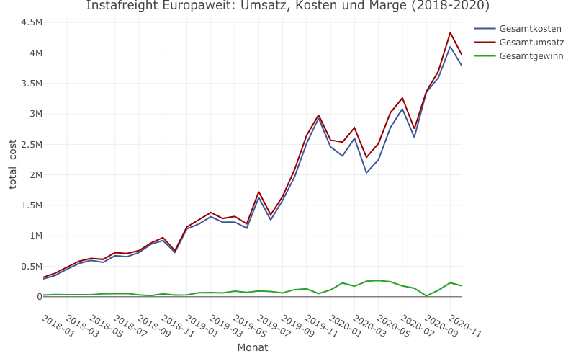
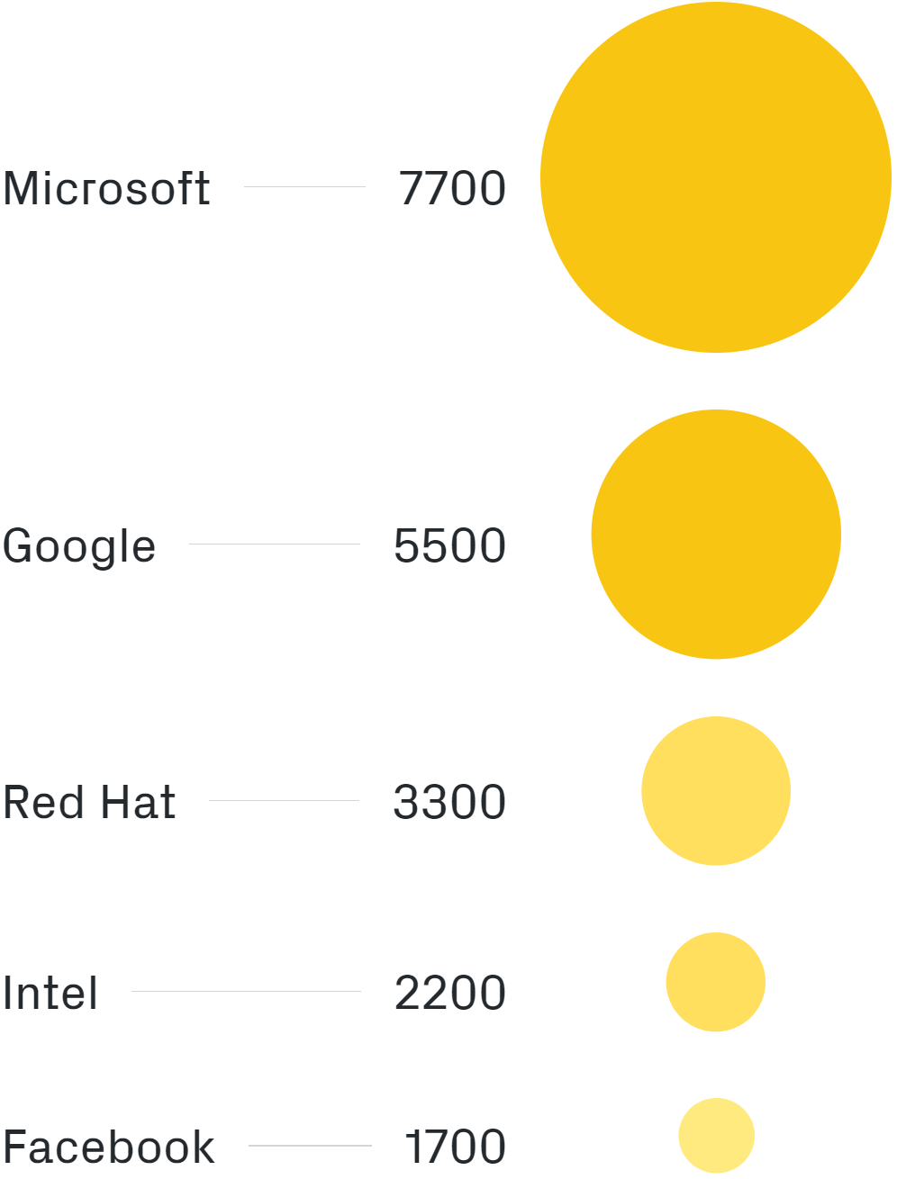
Kosten und Umsatz von Instafreight in 2018 bis 2020 (in €)
MOTIVATION
AUFGABE A
AUFGABE B
AUFGABE C
ERKENNTNISSE
Welche Fullfillment Strateie ist am umsatzstärken?
12,36%
Notes:
Wir betrachten Umsatz, Kosten und Marge für ganz Europa.
Um bessere Resultate zu liefern fokussieren uns ab nächster Folie nur auf Nationaler Ebene: Deutschland.
Rechnung:
319.903 Gesamtumsatz in 2018-01
3.954.006 Gesamtumsatz in 2020-12
Prozent = (3.954.006 / 319.903) = 12,36%

Slide 15
Kennzahlen und Reporting Marge, Umsatz und Kosten in Deutschland
MOTIVATION
AUFGABE A
AUFGABE B
AUFGABE C
ERKENNTNISSE
Informationen
Margen Einbruch in 2020-09
Margen Höchststand in 2020-04
Insgesamt steigende Umsätze bis 2020-4
Marge stagniert seit 2020-05
→ Möglicher Grund, dass die Marge sich nicht weiterentwickelt könnte Corona bedingt sein
#TODO:
Liegt der Höchststand wirklich bei 2020-04? Checks
Auch checks bei Umsatz Einbruch, welches Datum genau?

Slide 16
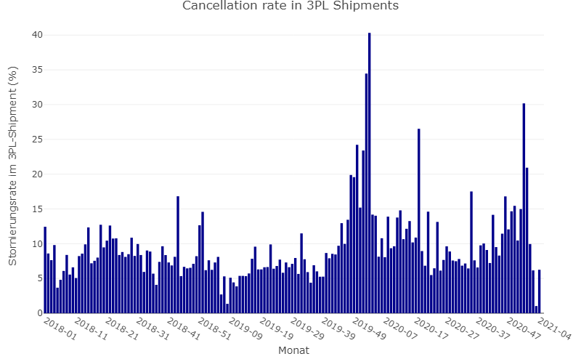
Kennzahlen und Reporting: Deutschland
MOTIVATION
AUFGABE A
AUFGABE B
AUFGABE C
ERKENNTNISSE

Slide 17
Zeitreihenanalyse: Vorgehen & Muster
Notes:
Team
Visuelle Exploration und Datenbereinigung
Kennzahlen und Reporting
Fulfillment-Strategy und Business Model
Marge, Kosten und Umsatz
Deskriptive Statistik
Zeitreihenanalyse Vorgehen
Identifizierte Muster - Saisonalitäten und Trends
Korrelation und Regression

Slide 18
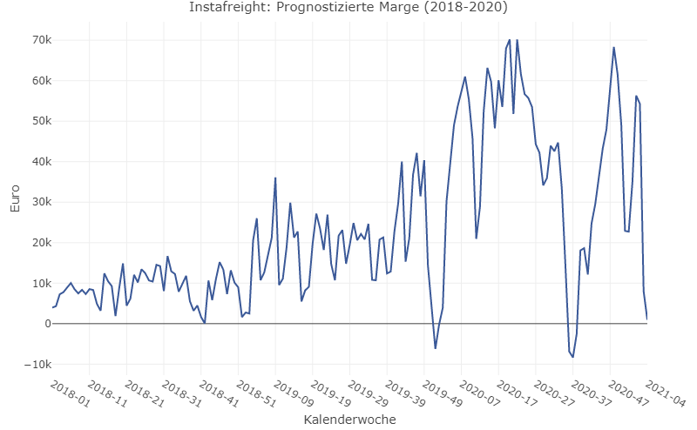
Instafreight: Vorgegebene Prognose in Margin
MOTIVATION
AUFGABE A
AUFGABE B
AUFGABE C
ERKENNTNISSE
#TODO:
Y-Achse k ersetzen in Zahlen

Slide 19
1. Zeitreihenanalyse
MOTIVATION
AUFGABE A
AUFGABE B
AUFGABE C
ERKENNTNISSE
Information:
Ursprüngliche und vorhergesagte Marge national
Margeneinbruch in 2020 liegt im September bei -28.107 € und Oktober 2020 bei -6.642 €
Margenhöchststand in 2020 liegt im Mai bei +144.978 € und Mai 135.676 €
2018-2020
2021
Notes:
Visualisierung der Vorhersage ("forecast") und der ursprünglichen Nachfragen ("original") in einem Liniendiagramm über die Perioden. Es wurde ein Liniendiagramm gewählt, da es den fließenden Verlauf zwischen den Perioden anzeigen lässt und dadurch wie eng die beiden Linien der Vorhersage und der Origanlwerte über die Zeit auseinander liegen, lässt sich die Güte des Modells beobachten

Slide 20
2. Zeitreihenanalyse
MOTIVATION
AUFGABE A
AUFGABE B
AUFGABE C
ERKENNTNISSE
- Anzahl Aufträge insgesamt
- Anzahl Aufträge nur für Trucks

Slide 21
1. Korrelation Vorbereitung und Herausforderung
MOTIVATION
AUFGABE A
AUFGABE B
AUFGABE C
ERKENNTNISSE
Externe Faktoren:
Diesel → Korreliert nicht, 0.13, da Benzinpreise in 2017/2018/2019 steigen und in 2020 sinken
Google Trends zu „Spedition“ und „Transport“ → 0,3 Korreliert nicht, da zu wenig Suchanfrage gemacht worden ist
Transportauslastung in Europa → gute Korrelation (hängt alles zsm drunter)
LKW Maut Fahrleistungsindex → gute Korrelation (aber korreliert auch mit Trade Value)
Trade Value. Wieviel Deutschland mit anderen Ländern handelt (Import & Export) → gute Korrelation
Interne Faktoren:
OTD → Untersuchen, ob die Lieferpünktlichkeit mit der Marge korreliert
Bennos Vorschlag:
Requested_Arrival_Date umwandeln in Weekdays und Durchschnittstabelle über die Marge erstellen
→ Transportprice, Transportbooked, Transportassigned,
https://engineering.fb.com/2020/01/13/open-source/open-source-2019/
Notes:
• Statistische Agenturen der verschiedenen Länder (z.B. Statistisches Bundesamt2 für Deutschland - https://www.destatis.de/DE/Home/_inhalt.html)
• Eurostat (https://ec.europa.eu/eurostat/de/home)
• Statista (https://de.statista.com/)
• Relevante wissenschaftliche Literatur
• UN Databank für statistische Daten (http://w3.unece.org/pxweb/Dialog/)

Slide 22
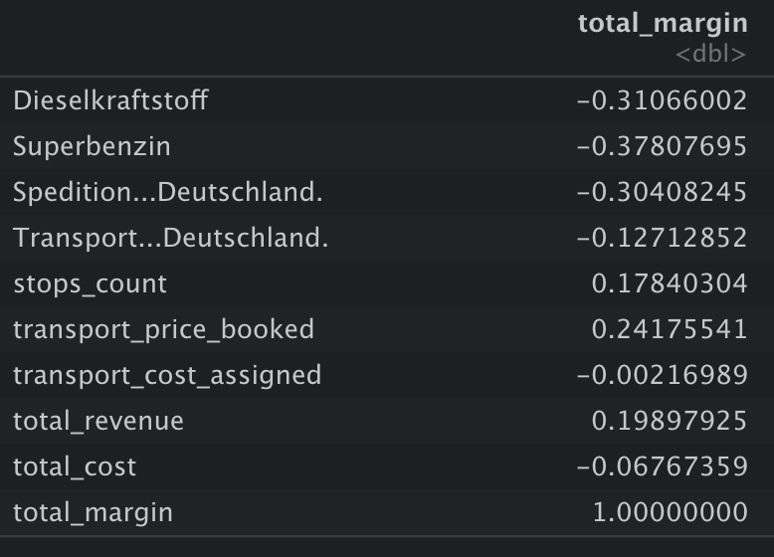



2. Korrelation
MOTIVATION
AUFGABE A
AUFGABE B
AUFGABE C
ERKENNTNISSE
https://engineering.fb.com/2020/01/13/open-source/open-source-2019/

Slide 23
1. Korrelation
MOTIVATION
AUFGABE A
AUFGABE B
AUFGABE C
ERKENNTNISSE
https://engineering.fb.com/2020/01/13/open-source/open-source-2019/
Notes:
• Statistische Agenturen der verschiedenen Länder (z.B. Statistisches Bundesamt2 für Deutschland - https://www.destatis.de/DE/Home/_inhalt.html)
• Eurostat (https://ec.europa.eu/eurostat/de/home)
• Statista (https://de.statista.com/)
• Relevante wissenschaftliche Literatur
• UN Databank für statistische Daten (http://w3.unece.org/pxweb/Dialog/)

Slide 24
Dashboard
Notes:
Team
Visuelle Exploration und Datenbereinigung
Kennzahlen und Reporting
Fulfillment-Strategy und Business Model
Marge, Kosten und Umsatz
Deskriptive Statistik
Zeitreihenanalyse Vorgehen
Identifizierte Muster - Saisonalitäten und Trends
Korrelation und Regression

Slide 25
1. Dashboard: Thema wählen
MOTIVATION
AUFGABE A
AUFGABE B
AUFGABE C
ERKENNTNISSE
2,4
1000
1000
1000
1000
Filter

Slide 26
2. Dashboard: Umsatz, Kosten und Marge
MOTIVATION
AUFGABE A
AUFGABE B
AUFGABE C
ERKENNTNISSE
2,4
2,4
1000
1000
1000
1000
Filter

Slide 27
2. Dashboard
MOTIVATION
AUFGABE A
AUFGABE B
AUFGABE C
ERKENNTNISSE
Herausforderung:
….
Anwendung/Vorteile:
…

Slide 28
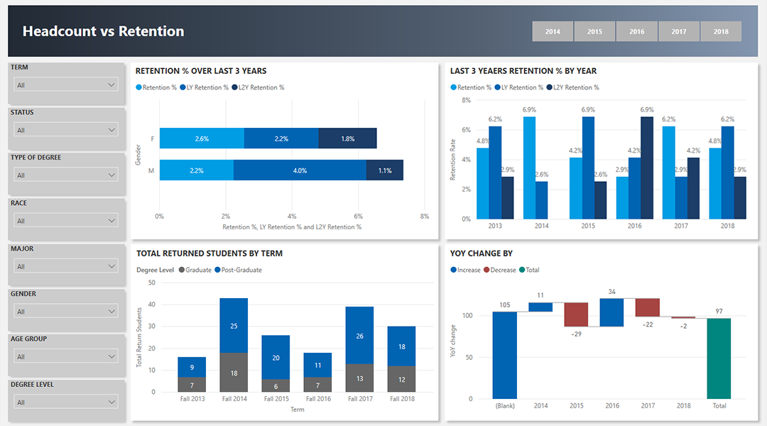
# Inspiration
MOTIVATION
AUFGABE A
AUFGABE B
AUFGABE C
ERKENNTNISSE

Slide 29
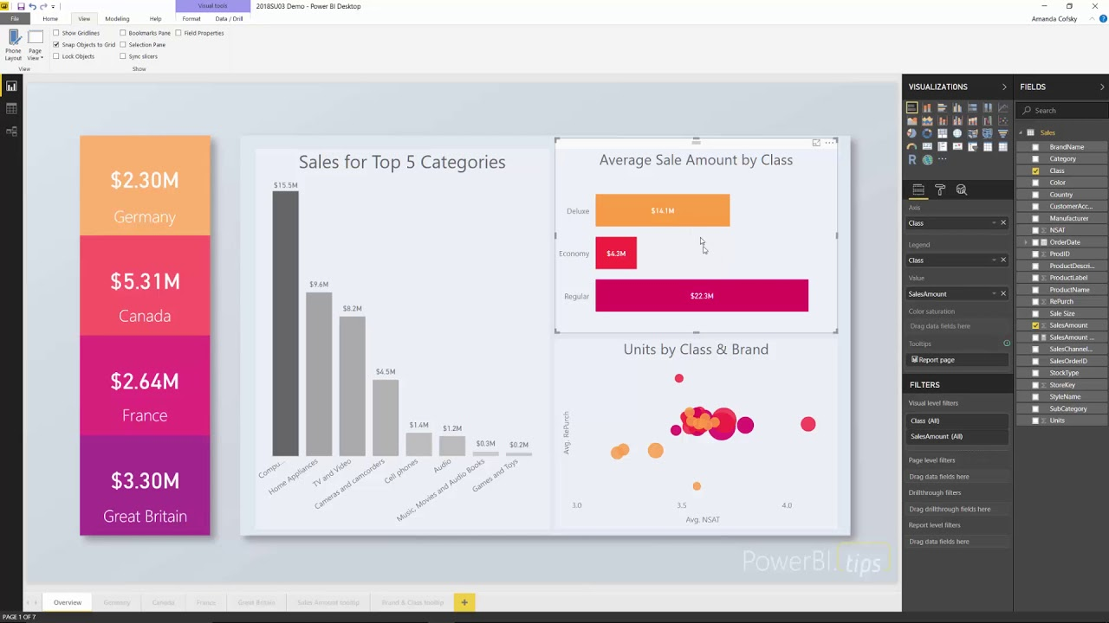
# Inspiration
MOTIVATION
AUFGABE A
AUFGABE B
AUFGABE C
ERKENNTNISSE

Slide 30
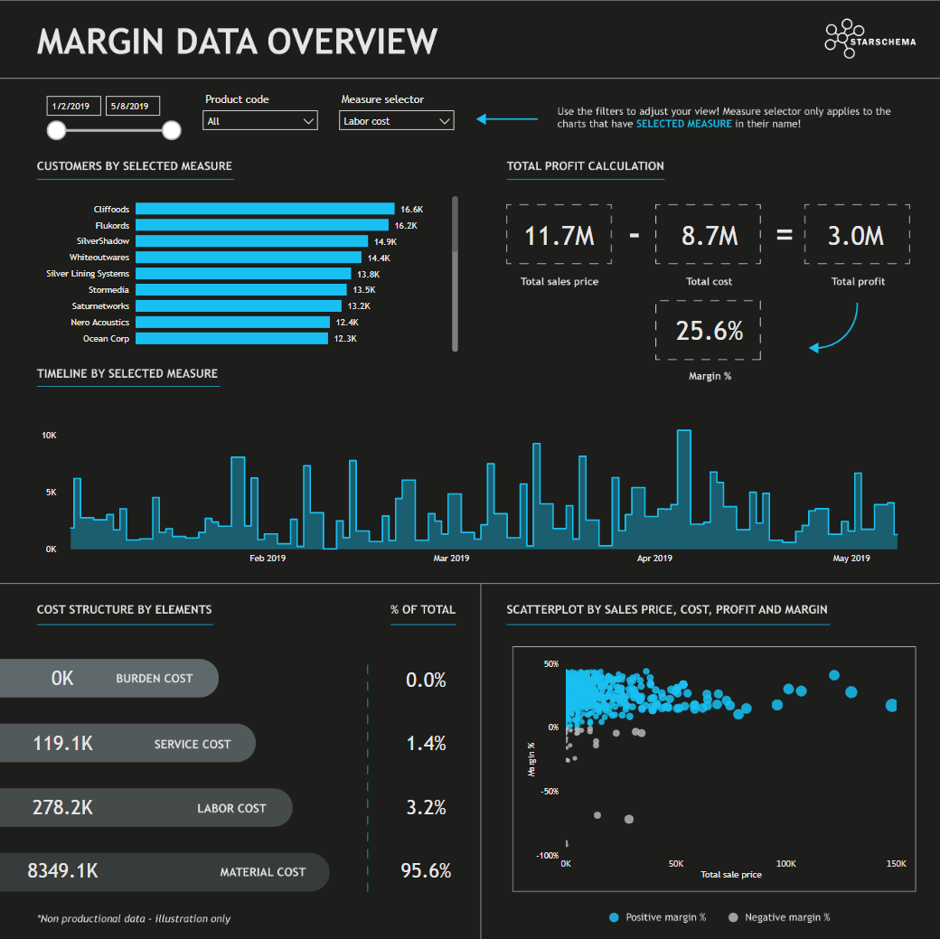
# Inspiration
MOTIVATION
AUFGABE A
AUFGABE B
AUFGABE C
ERKENNTNISSE

Slide 31

Erkenntnisse und Vorschläge
MOTIVATION
AUFGABE A
AUFGABE B
AUFGABE C
ERKENNTNISSE
3PL rentiert sich mehr, weil…
Gute Argumente + Begründung
https://engineering.fb.com/2020/01/13/open-source/open-source-2019/

Slide 32
Danke für Eure Aufmerksamkeit
MOTIVATION
METHOD
LITERATURE REVIEW
CASE STUDIES
RESULTS

Slide 33
Quellen
MOTIVATION
METHOD
LITERATURE REVIEW
CASE STUDIES
RESULTS
Statista (2021): Entwicklung des Verhältnisses von Frachtangeboten und Laderaumangeboten in Europa von Januar 2018 bis Januar 2021, URL:
https://de.statista.com/statistik/daten/studie/593243/umfrage/auslastung-der-laderaumkapazitaet-im-europaeischen-transportmarkt/, letzter Zugriff: 15.02.2021

Slide 34




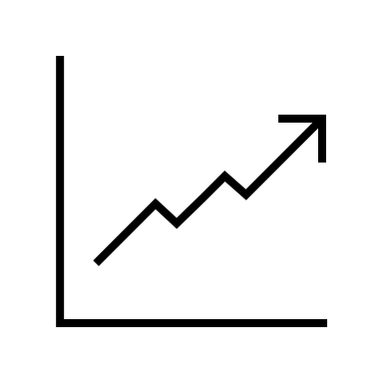










Erkenntnisse und Vorschläge
MOTIVATION
AUFGABE A
AUFGABE B
AUFGABE C
ERKENNTNISSE
- 3PL rentiert sich mehr
https://engineering.fb.com/2020/01/13/open-source/open-source-2019/

Slide 35
Back Up
MOTIVATION
METHOD
LITERATURE REVIEW
CASE STUDIES
RESULTS

Slide 36
Margin CSV Forecast abgebildet
Überlappend, daher nicht relevant

Slide 37
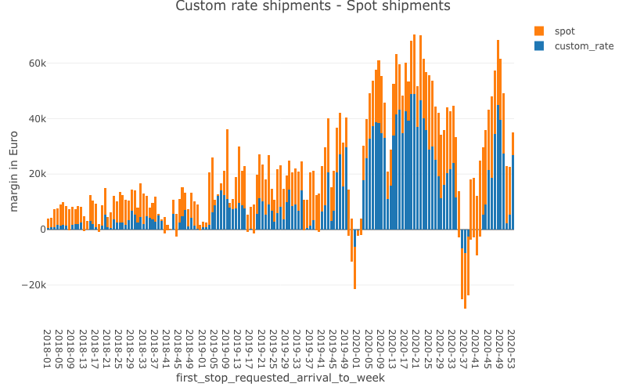
MOTIVATION
METHOD
LITERATURE REVIEW
CASE STUDIES
RESULTS
Notes:
Visualisierung der Profite aus custom rate shipments und spot shipments
**Unterschied zwischen custom rate shipments und spot shipments**
Bei jeder Custom Rate wird ein Vertrag mit festen Transportpreisen mit dem Kunden geschlossen und die Transportpreise gehalten werden müssen. # Frage: Wer legt den Preis fuer Transport fest?
Bei dem Gegenstück der Custom Rate shipments, der Spot shipments, kann der Preis jederzeit angepasst werden. Dies passiert normalerweise auf einer wöchentlichen Basis.

